Slide 1


社会貢献型アイドル
CHIBA LOCAL SONG PROJECT ５４
千葉県を音楽で元気に
アイドルが千葉県54市町村をPRします

Slide 2
社会貢献型アイドル
アイドルが社会のために活躍したい
音楽事務所としての強みを活かす
◆プロデュース、マネージメント、育成（ボイトレ、振付、 ダンス、他）
イベント制作、音響、ネットワーク
◆アイドルの強みを活かす
発信力、活動力、時代合った想像力、元気、カワイイ
◆ご当地アイドル立上げノウハウ
時代の看板娘、身近な存在、親しみやすさ、同じ目線で
こんなに良いものもっているのになんで社会のために活躍しえないのか！！社会のために何ができるのか

Slide 3
音楽の力で町をPRしよう ①
◆「アイラブ津田沼」/津田沼ご当地ソングプロジェクトチームMilky♡Way
＊前原商店会様と共催、ふなばし市民まつり津田沼会場にて発表
＊習志野市、船橋市でふるさと納税返礼品として登録
https://www.youtube.com/watch?v=aZd3xN9brTQ
◆あじさいが揺れたら（多古町PRソング）/CHIBA Flower Girls（千葉県54市町村の花をテーマにしたチーム）
https://www.youtube.com/watch?v=Ev5qRZDJtOk
◆CHIBA VIVA FLOWER DAY（千葉県紹介ソング）CHIBA Flower Girls
https://youtu.be/23XyldW8_xE

Slide 4
音楽の力で町をPRしよう ②
◆匝瑳市PRソング匝瑳市にて地元プロジェクトが立ち上がり10月20日匝瑳市イベントにむけて取り組んでいます。
https://www.dropbox.com/scl/fo/yf9o4qeizxysm057s2bp9/AIFZO1TbGjHsJUy1xHtW21Q?rlkey=t1fgdsncl3mvley7jmn62c4t0&dl=0
◆ピピピPEANUTS（BUNNY‘S）地元八街市でダンス教室を経営しているSPACE BUNNY’S
https://www.youtube.com/watch?v=VURShWl4Oao
◆よったいよ八千代（星宮まい）
八千代市農協さんとのコラボ
https://www.youtube.com/shorts/dk9fX1XIPoA
◆いいじゃん！印西
Vivid☆Prism、印西市を紹介

Slide 5
音楽の力で町をPR
只今準備中
制作準備中
白井市（白井市内ダンス教室にてアイドルチーム結成）
柏市（千葉県150周年PJで結成されたC☆BA運営事務局にてアイドルチーム結成）パッパラ河合作曲
船橋市（EHM所属フルーティ☆マジック）
上総エリア（市原市）かずさーずとの提携

Slide 6

現在のアイドル達
①

Slide 7
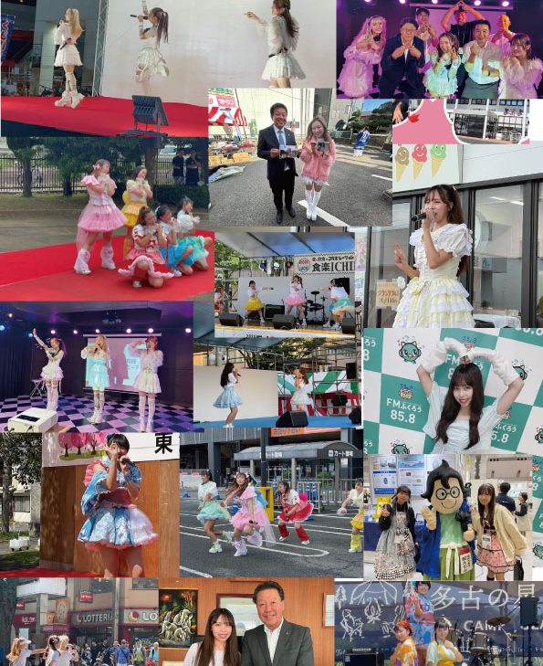
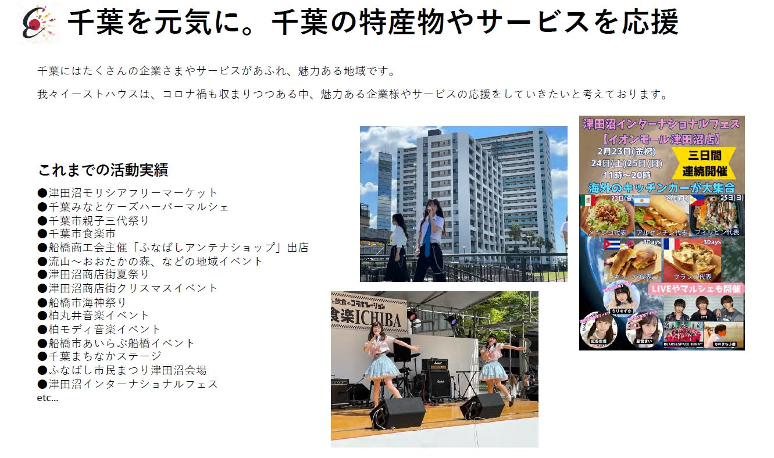
社会貢献
千葉県54市町村に広がっています

Slide 8
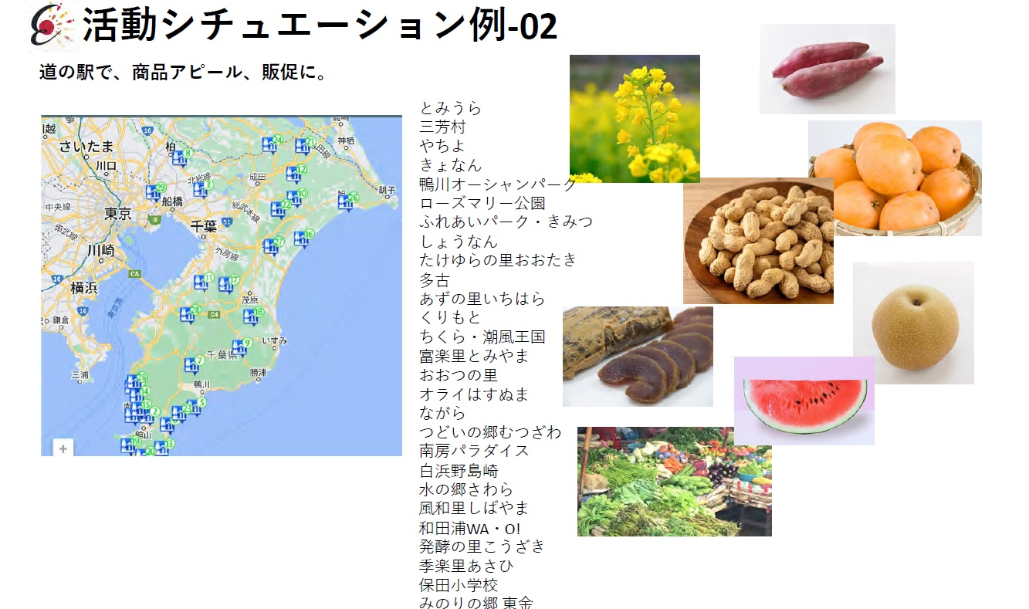

Slide 9
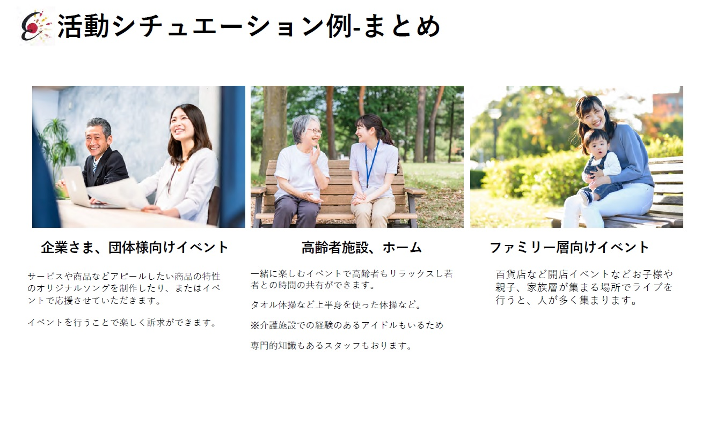

Slide 10
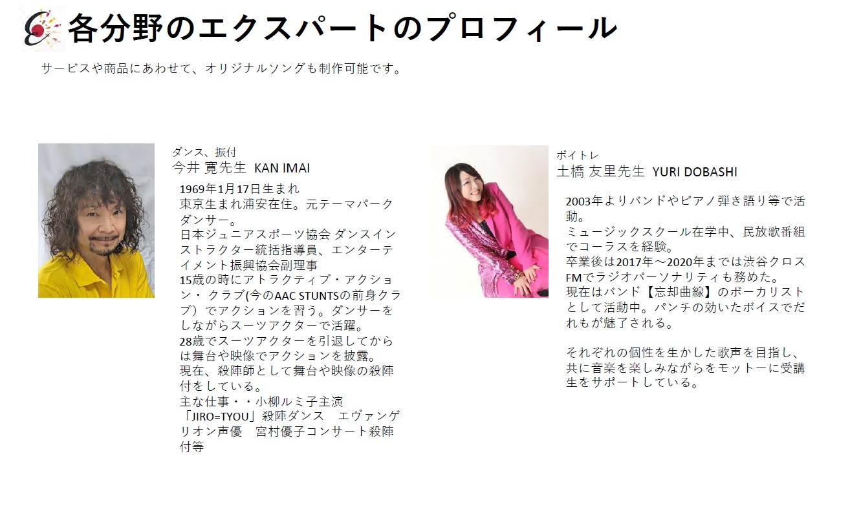

Slide 11
